Slide 1
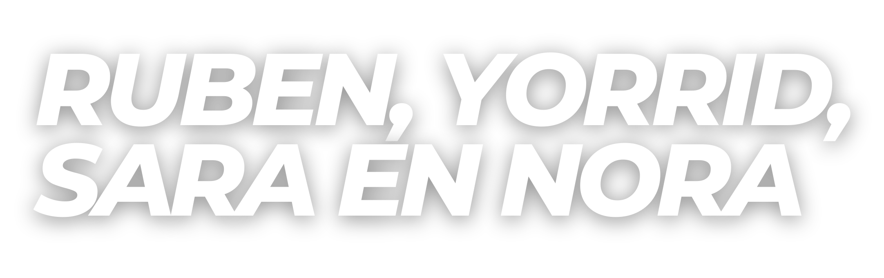
GELUIDSOPDRACHT

Slide 2

OPDRACHTGEVER
Communicatie
Wekelijks zal er een update verstuurd worden en daarnaast om de twee weken een online meeting met de opdrachtgevers
De opdrachtgever is Techport en Tata Steel en hun missie is om door middel
van Machine Learning efficiëntere fabrieksporcessen te hebben.
Probleemanalyse
Huidige situatie is dat er sprake is van geluidsoverlast en dat Tata Steel niet weet waar de overlast precies plaatsvindt of tijdens welk proces.
Issue Tree
De hoofdvraag die behandelt wordt is: “Hoe kan de geluidsanomaliedetectie geïntegreerd worden in de infrastructuur van Tata Steel?”
Planning
Belangrijkste mijlpalen zijn: PvA 12 mei
Eindrapport 28 juni
Eindpresentatie 29 juni
Stakeholderanalyse
De stakeholders zijn gescheiden op interne en externe stakeholders. Naar voren is gekomen dat Tata Steel de belangrijkste stakeholder is in dit proces en dan met name de vertegenwoordiger Martien Haverkamp.
Doelstelling + Voortgang
De doelstelling van het project is om geluid anomalie te detecteren en dit systeem te implementeren in het infrastructuur van Tata Steel.
Data
Belangrijkste is het creëren van een dataset door middel van geluids-detectie om zo anomalies te detecteren.

Slide 3
OPDRACHTGEVER - DE DRIJVENDE KRACHT ACHTER HET PROJECT
De missie is om Machine Learning middelen toe te passen op het infrastructuur van Tata Steel.
Missie
Het verbeteren van efficiënte, veilige en duurzame fabrieksinstallaties.
Visie
Strategie
De ontwikkeling en het gebruik van Tiny ML in de industrie.
Actie > Uitvoeren van metingen en verzamelen van ML om geluidsanomalie te detecteren.
Middelen > M5 Stack voor het meten van geluidsanomalies.
Structuur > georganiseerde en gestructureerde aanpak voor het behandelen van geluidsoverlast
Bouwstenen

Slide 4
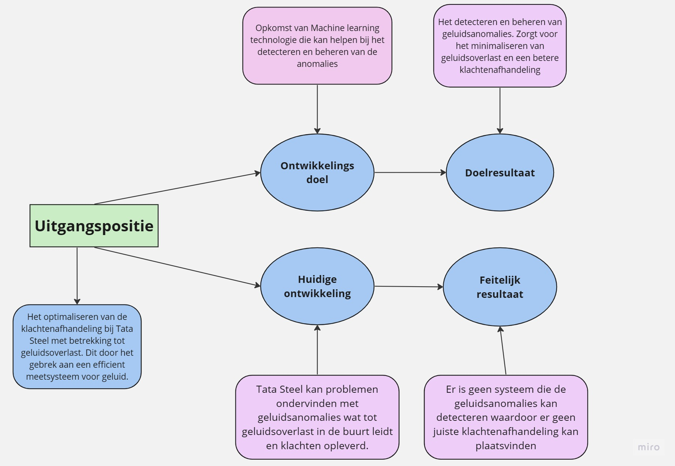
PROBLEEMANALYSE - HET IDENTIFICEREN EN BEGRIJPEN VAN DE UITDAGINGEN
EEN GRONDIGE PROBLEEMANALYSE HELPT BIJ HET ONTWIKKELEN VAN EFFECTIEVE OPLOSSINGEN EN HET STUREN VAN PROJECTINSPANNINGEN.

Slide 5
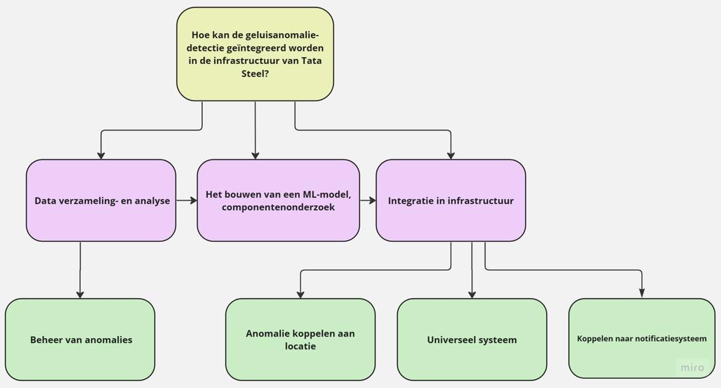
ISSUE TREE - SYSTEMATISCH ONTLEDEN VAN COMPLEXE PROBLEMEN
EEN ISSUE TREE BIEDT EENGESTRUCTUREERDE BENADERING OM PROBLEMEN TEANALYSEREN ENOPLOSSINGEN TEONTWIKKELEN.

Slide 6
COMMUNICATIE - HET VERZEKEREN VAN EFFECTIEVE SAMENWERKING EN INFORMATIEUITWISSELING
HELDERE EN OPEN COMMUNICATIE IS CRUCIAAL VOOR HET SOEPEL FUNCTIONEREN VAN EENPROJECTTEAM EN HET BETREKKEN VAN STAKEHOLDERS.
Contactpersonen(opdrachtgever/HvA): Teamleden:
Opdrachtgever: Ruben van Rooijen, 500756248
Martien Haverkamp (Tata Steel) Yorrid van Groningen, 500862835
Andre Gerver (Techport) Sara Sakhi, 500920268
HvA opdrachtgever: Nora Ruijpers, 500845411
Jerome Mies Jurjen Helmus
Afstemming (taken/verantwoordelijkheden)
Met de opdrachtgevers is afgesproken om, om wekelijks op de donderdag onine aftespreken. In deze meeting zal door middel van een agile methode de opdrachtgevers op de hoogte worden gehouden van de voortgang, eventuele problemen en de planning voor de volgende week. Daarnaast zal er wekelijks een update-moment plaatsvinden vanuit ons, door middel van een mail.
Met de Heer Mies is afgesproken om wekelijks een kort moment te nemen op woensdag, om zo de voortgang en eventuele problemen door te nemen.

Slide 7
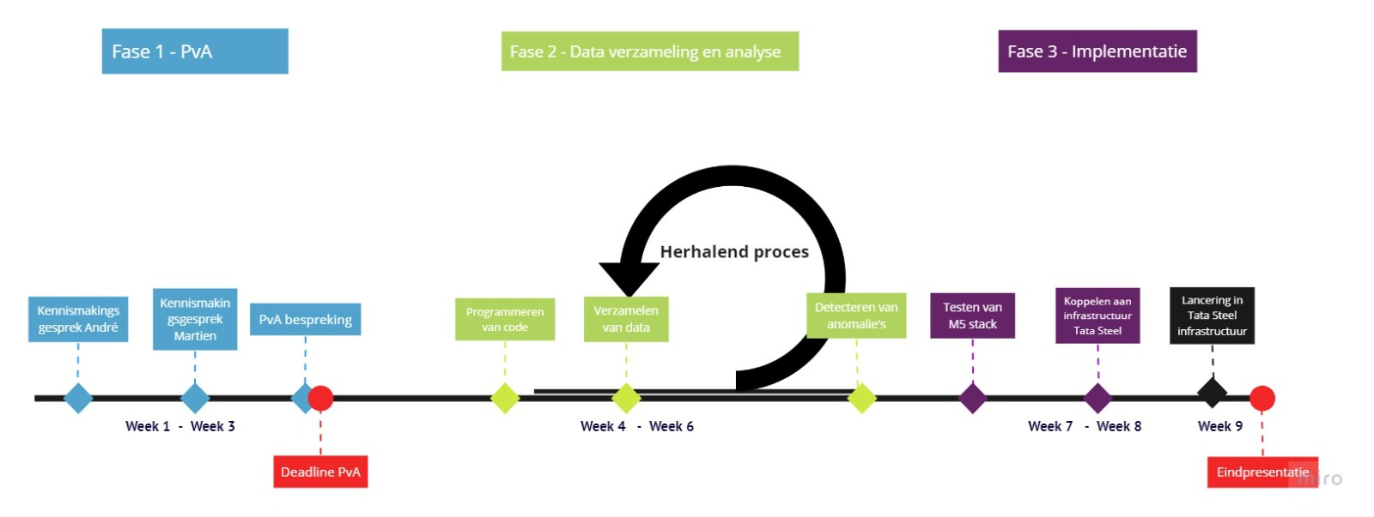
PLANNING – PLANNING VOOR HET BEHALEN VAN HET DOEL VAN TECHPORT TATA STEEL
EEN GEDETAILLEERDE PLANNING IS CRUCIAAL VOOR HET SUCCESVOL BEHALEN VAN PROJECTDOELSTELLINGEN.

Slide 8
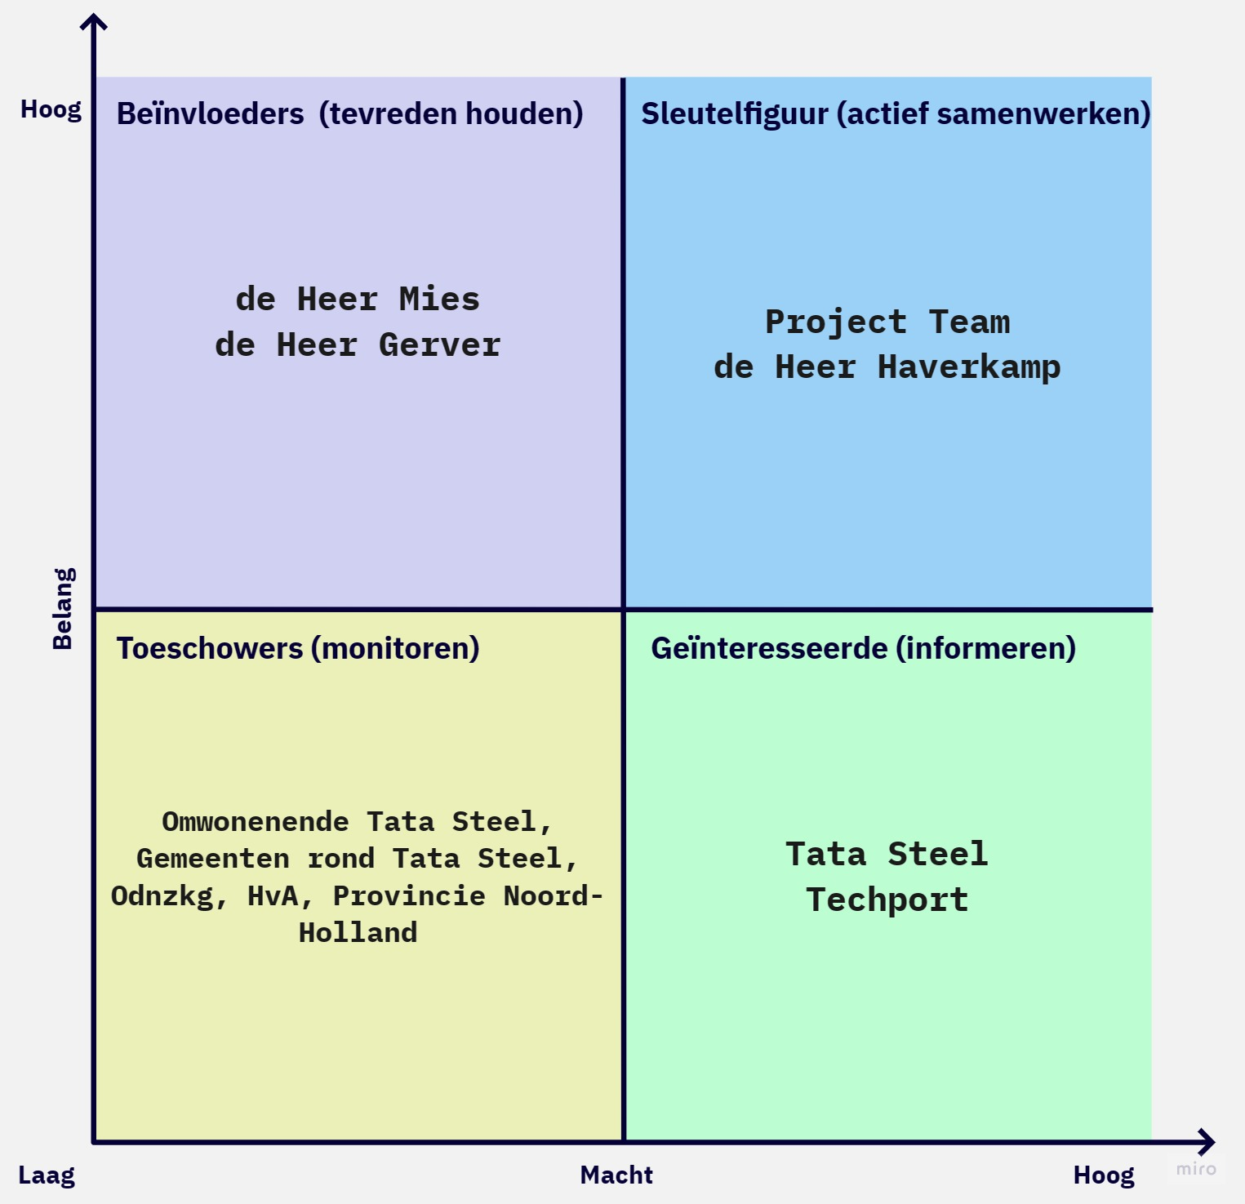
STAKEHOLDER MATRIX – OVERZICHT VAN BETROKKENHEIDEN INVLOED
HET IN KAART BRENGEN VAN STAKEHOLDERS HELPT BIJ HET IDENTIFICEREN VAN HUN INVLOED EN BETROKKENHEID BIJ HET PROJECT.

Slide 9
STAKEHOLDERANALYSE – DE BELANGRIJKSTE STAKEHOLDERS EN HUN BETROKKENHEID BIJ HET PROJECT
INZICHT IN DE BELANGEN EN BETROKKENHEID VAN STAKEHOLDERS IS ESSENTIEEL VOOR PROJECTSUCCES.
Interne stakeholders:
Tata Steel: Dit is de belangrijkste stakeholder want het bedrijf heeft groot sociaal belang bij dit project.
Management Tata Steel: het management van Tata Steel heeft belang bij dit project omdat zij op deze manier klachten afhandeling kunnen verbeteren hierdoor een beter imago als bedrijf kunnen behouden. Daarnaast willen zij het bedrijf "een goede buur" maken.
Medewerkers van Tata Steel: die op de vloer bij het productieproces zijn, deze werknemers zijn een stakeholder omdat zij door juiste inzet van de Tiny-ML de werkflow en het proces kunnen verbeteren.
Martien Haverkamp, dit is de opdrachtgever en contact persoon vanuit Tata Steel.
Externe stakeholders:
HvA, de HvA voert de opdracht uit.
Techport, dit is het bedrijf dat de connectie is tussen Tata Steel en de HvA. André Gerver: opdrachtgever en contactpersoon vanuit Techport.
De inwoners die rond Tata Steel wonen (Wijk aan Zee), dit zijn de mensen die geluidsoverlast ervaren en hierdoor belang hebben bij het project. Provincie Noord-Holland: de provincie heeft belang bij het project omdat ook zij de meldingen van overlast ontvangen.
Omgevingsdienst Noordzeekanaalgebied: dit is een instantie waar meldingen van overlast van Tata Steel gedaan kunnen worden. Deze instantie heeft belang bij het project omdat zij de meldingen verwerken en bijhouden.

Slide 10
DOELSTELLING + VOORTGANG
HET MONITOREN VAN KPI'S HELPT BIJ HET BIJHOUDEN VAN DE VOORTGANG EN HET REALISEREN VAN PROJECTDOELSTELLINGEN.
Doelstelling:
De doelstelling van het project is om geluid anomalie te detecteren en te kijken of zo precies mogelijk gezien kan worden waar deze anomalie waar genomen worden. Deze anomalies worden huidig gedecteerd met Raspberry PI, maar om dit systeem te integreren moet het omgezet worden naar M5 Stack en zal de anomalie moeten worden gelinkt aan de fabriek waar deze geluidsdetectie heeft plaatsgevonden. Zodat Tata Steel de geluidsdetecties kan implementeren in hun infrastructuur. Daarbij moet de M5 stack zo universeel mogelijk gemaakt worden, zodat Techport dit eventueel kan toepassen in hun systeem.
KPI’s:
Om de doelstelling te behalen zijn er enkele key performance indicators opgesteld:
Detectie nauwkeurigheid - Het percentage van correct geïdentificeerde geluidsanomalieën ten opzichte van het totale aantal geteste gevallen.
Implementatietijd - De tijd die nodig is om het geluidsanomalie-detectiesysteem in de infrastructuur van Tata Steel en Techport te integreren.
Integratie- en aanpassingsvermogen - De tijd die nodig is voor het implementeren en aanpassen van het M5 Stack-systeem in de infrastructuur van Tata Steel en Techport, en het aantal vereiste aanpassingen of updates na de initiële implementatie.

Slide 11
DATA - VERSCHILLENDE DATASETS VOOR HET BEANTWOORDEN VAN DE HOOFDVRAAG
HET VERZAMELEN ENANALYSEREN VAN RELEVANTE DATASETS IS ESSENTIEEL VOOR HET SUCCESVOL DETECTEREN ENLOKALISEREN VAN GELUIDSANOMALIEËN.
Om de hoofdvraag te beantwoorden zijn er verschillende datasets benodigd.
Een dataset van de geluidsmetingen nodig, hiermee kunnen de anomalies gedetecteerd worden. Deze dataset zal zelf moeten worden gegenereerd door middel van geluidsmetingen in Tata Steel.
Een test dataset met geluidswaarnemingen om zo te controleren of de anomalies goed gedetecteerd worden. Zo kan de M5 stack gecontroleerd worden of het goed werkend is.
Dataset met de locaties van de verschillende locatie op het Tata Steel bedrijf, hiermee kan de geluidsanomalie gelinkt worden met de fabriek waar de anomalie plaatsvindt.

